Slide 2
PHƯƠNG PHÁP VÀ KĨ NĂNG HỌC MÔN KHOA HỌC TỰ NHIÊN

Slide 3
Bài 1: MỞ ĐẦU
1.
Vận dụng phương pháp tìm hiểu tự nhiên trong học tập
3.
Tìm hiểu một số dụng cụ đo
2.
Thực hiện một số kĩ năng học tập môn KHTN
4.
Luyện tập

Slide 4
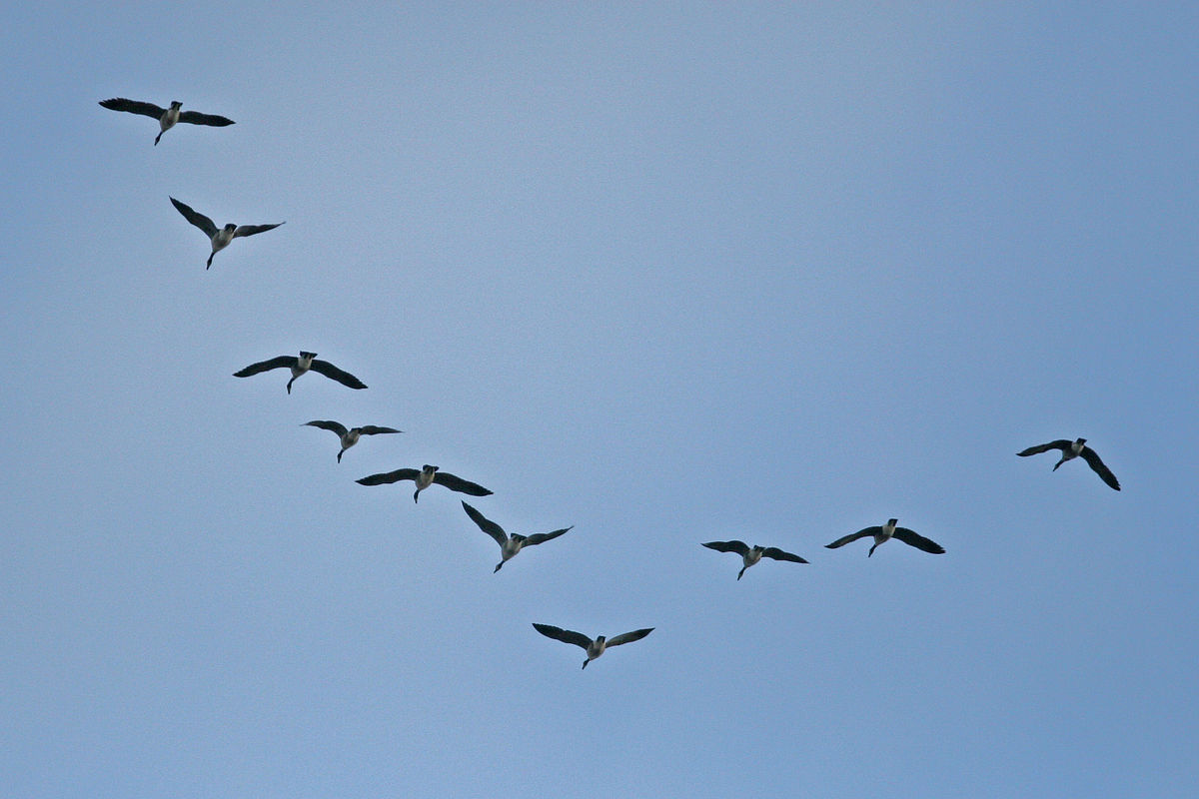
https://youtu.be/dNHCyPbCKQ8
Nguyên nhân nào gây ra hiện tượng này?

Slide 5
I. PHƯƠNG PHÁP TÌM HIỂU TỰ NHIÊN
Quan sát sơ đồ sau
Quan sát và đặt câu hỏi nghiên cứu
Xây dựng giả thuyết mới
Hình thành giả thuyết
Lập kế hoạch kiểm tra giả thuyết
Thực hiện kế hoạch
Giả thuyết đúng
Giả thuyết sai
Kế luận

Slide 6
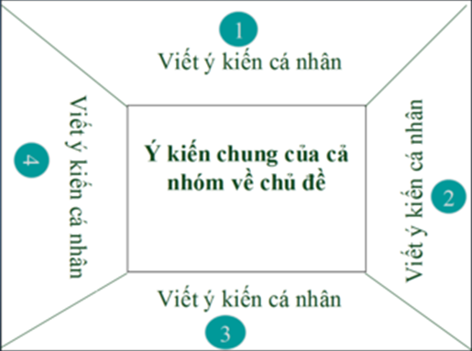
Kĩ thuật khăn trải bàn

Slide 7
10 phút
Hoạt động cá nhân
Câu hỏi | Trả lời
1. Em hãy mô tả một hiện tượng trong tự nhiên quan sát được. Từ đó đặt câu hỏi cần tìm hiểu hiện tượng đó.
2. Để trả lời cho câu hỏi trên, giả thuyết của em là gì?
3.Kế hoạch kiểm tra giả thuyết của em thực hiện những việc nào?
4. Thực hiện kế hoạch của em và rút ra kết quả
5. Rút ra kết luận nghiên cứu của em

Slide 8
10 phút
Hoạt động nhóm
Câu hỏi | Trả lời
1. Em hãy mô tả một hiện tượng trong tự nhiên quan sát được. Từ đó đặt câu hỏi cần tìm hiểu hiện tượng đó.
2. Để trả lời cho câu hỏi trên, giả thuyết của em là gì?
3.Kế hoạch kiểm tra giả thuyết của em thực hiện những việc nào?
4. Thực hiện kế hoạch của em và rút ra kết quả
5. Rút ra kết luận nghiên cứu của em

Slide 9
Phương pháp tìm hiểu tự nhiên là cách thức tìm hiểu các sự vật và hiện tượng trong tự nhiên và đời sống, được thực hiện qua các bước: (1) Quan sát và đặt câu hỏi nghiên cứu (2) Hình thành giả thuyết (3) Lập kế hoạch kiểm tra giả thuyết (4) Thực hiện kế hoạch (5) Kết luận

Slide 10
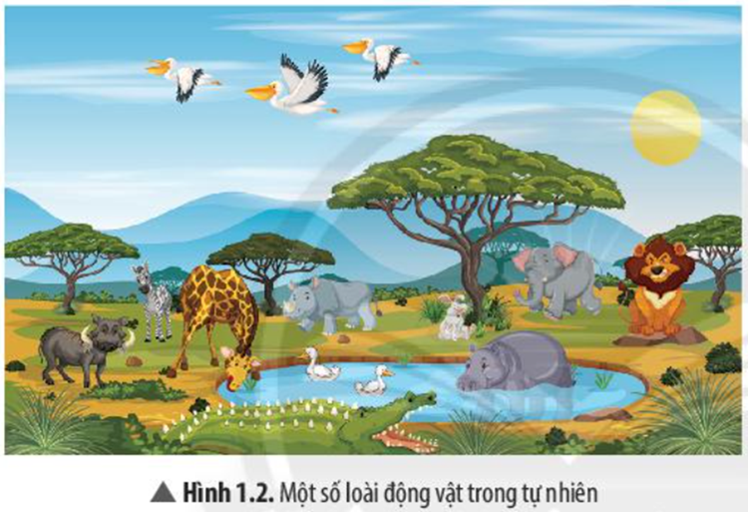
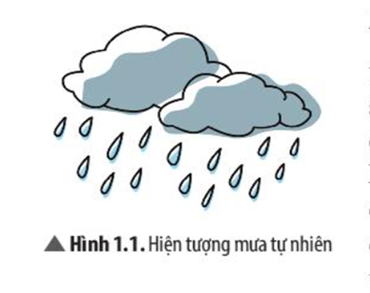
II. KĨ NĂNG HỌC TẬP TRONG MÔN KHOA HỌC TỰ NHIÊN
Hoàn thành phiếu học tập số 2

Slide 11
Luyện tập
Bác sĩ chẩn đoán bệnh thường phải thực hiện các kĩ năng gì? Các kĩ năng đó tương ứng với các kĩ năng nào trong tiến trình tìm hiểu tự nhiên?

Slide 12
VẬN DỤNG
Hãy viết một bài báo cáo về một nghiên cứu của mình khi quan sát sự vật, hiện tượng trong tự nhiên hoặc từ thực tiễn

Slide 13
Mẫu báo cáo
Báo cáo
Nội dung nghiên cứu…………………………….
Họ và tên:…………………………………………
Học sinh lớp:…… Trường :……………………..
1. Câu hỏi nghiên cứu:…………………………………….
2. Giả thuyết nghiên cứu( hoặc dự án ):…………………
3. Kế hoạch thực hiện:…………………………….............
4. Kết quả triển khai thực hiện:……………………………
5. Kết luận:…………………………………………………..

Slide 14
Để học tốt môn khoa học tự nhiên, chúng ta cần thực hiện và rèn luyện một số kĩ năng: quan sát, phân loại, liên kết, đo, dự báo, viết báo cáo, thuyết trình

Slide 15
3. TÌM HIỂU MỘT SỐ DỤNG CỤ ĐO
Dao động kí
Đồng hồ đo thời gian hiện số dùng cổng quang điện

Slide 16
Kĩ thuật mảnh ghép
VÒNG 2
VÒNG 1
NHÓM MẢNH GHÉP
NHÓM CHUYÊN SÂU

Slide 17
START TIMER
TIME’S UP!
Vòng 1: NHÓM CHUYÊN SÂU
Nhóm màu xanh: Em hãy nêu cách hoạt động và cách sử dụng của dao động kí
Nhóm màu đỏ: Người ta thường sử dụng đồng hồ đo thời gian hiện số dùng cổng quang điện khi nào? Vì sao không sử dụng đồng hồ hoặc đồng hồ bấm giây trong trường hợp đó? Nêu tác dụng của các nút có trên thiết bị này
Nhóm màu vàng: Nêu nguyên lí hoạt động của cổng quang điện
10
9
1
8
2
7
3
6
4
5

Slide 18
START TIMER
Vòng 2: NHÓM MẢNH GHÉP
TIME’S UP!
1. Dao động kí cho phép đọc được những thông tin nào?
2. Em hãy lựa chọn các dụng cụ đo phù hợp để đo thời gian cho mỗi hoạt động sau và giải thích sự lựa chọn đó.
Một người đi xe đạp từ điểm A đến điểm B
Một viên bi sắt chuyển động trên máng nghiêng
3. Hệ thống phát hiện người qua cửa ra vào hoạt động dựa trên nguyên tắc nào?
10
9
1
8
2
7
3
6
4
5

Slide 19
- Dao động kí có thể hiển thị đồ thị của tín hiệu điện theo thời gian (giúp chúng ta biết được dạng đồ thị của tín hiệu theo thời gian) - Đồng hồ đo thời gian hiện số dùng cổng quang điện có thể tự động đo thời gian

Slide 20
LUYỆN TẬP

Slide 21
HOẠT ĐỘNG NHÓM
Em hãy vẽ sơ đồ tư duy để tóm tắt nội dung bài học số 1: Phương pháp và kĩ năng học môn khoa học tự nhiên

Slide 22
START TIMER
TIME’S UP!
5
4
1
3
2

Slide 23
Hoàn thành bài 1, 2 trong SGK/tr13 Bài 1: Kĩ năng quan sát và kĩ năng dự đoán được thể hiện qua ý nào trong các trường hợp sau đây? a) Gió mạnh dần, mây đen kéo đến, có thể trời sắp mưa b) Người câu cá thấy cần câu bị uốn cong và dây cước bị kéo căng, có lẽ một con cá to đã cắn câu. Bài 2: Cho một cốc nước ấm để trong điều kiện phòng a) Em hãy lựa chọn các dụng cụ, thiết bị phù hợp có trong phòng thí nghiệm để xác định nhiệt độ, khối lượng và thể tích của nước trong cốc. b) Sau 10 phút, nhiệt độ của nước trong cốc thay đổi như thế nào? c) Em đã sử dụng các kĩ năng nào để giải quyết các vấn đề trên?

Slide 24
Làm bài 1.1 đến 1.8 trong SBT/tr3 + 4

Slide 25
T
H
A
N
K

